Slide 1
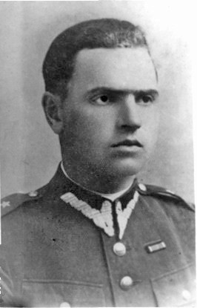
mjr. Jan Piwnik ps. ,,Ponury”

Slide 2
Legenda polskiej partyzantki
Cichociemny, szef Kedywu Okręgu Radomsko-Kieleckiego AK, legendarny dowódca partyzanckich zgrupowań walczących w Górach Świętokrzyskich i oddziału dywersyjnego na Nowogródczyźnie.
Od czerwca 1943 r. "Ponury" pełnił funkcję szefa Kedywu Okręgu Radomsko-Kieleckiego AK, gdzie został dowódcą Zgrupowań Partyzanckich, które przybrały jego pseudonim "Ponury". To właśnie on założył partyzanckie obozowisko na Wykusie w Górach Świętokrzyskich. Dowodzone przez niego zgrupowanie było wówczas największą zwartą jednostką Armii Krajowej. W lutym 1944 r. "Ponury" został przeniesiony na obszar Nowogródzkiego Okręgu AK, gdzie w maju 1944 r. powierzono mu dowództwo VII batalionu 77 pułku piechoty AK. Poległ 16 czerwca 1944 r. pod Jewłaszami nad Niemnem w ataku na niemieckie bunkry. Został pochowany na wiejskim cmentarzu we wsi Wawiórka. Jego mogiłą opiekowała się miejscowa ludność polska.
O "Ponurym" nie można było mówić i pisać przez wiele lat po wojnie. Nawet po 1956 r. nie brakowało takich, którzy starali się nie dopuścić do popularyzacji tej postaci. Byli żołnierze "Ponurego" przez długi czas daremnie zabiegali o sprowadzenie jego prochów z Białorusi do kraju i godne ich pochowanie na ojczystej ziemi. Udało się to dopiero w 1987 r. Prochy "Ponurego" ekshumowano z cmentarza w Wawiórce i złożono w klasztorze w Wąchocku.

Slide 3
Życiorys
Jan Piwnik urodził się 31 sierpnia 1912r. W chłopskiej rodzinie niedaleko Opatowa. Po maturze wstąpił do szkoły Podchorążych Artylerii we Włodzimierzu Wołyńskim. Ukończył ją w 1933r. W latach 1935-1939 był funkcjonariuszem w policji Skończył Szkołę Oficerów Policji Państwowej w Mostach Wielkich. W wojnie obronnej 1939 r. uczestniczył jako dowódca kompanii w zmotoryzowanym batalionie polowym policji.
Internowany na Węgrzech, zdołał uciec i dotrzeć do Francji, gdzie w 1940 r. służył w Pułku Artylerii Ciężkiej. Po klęsce Francji przedostał się do Wielkiej Brytanii. W listopadzie 1941 r., jako jeden z pierwszych cichociemnych, został zrzucony do kraju. Początkowo otrzymał przydział do V Oddziału Komendy Głównej AK, zajmującego się zrzutami lotniczymi.
Od maja 1942 r. wchodził w skład "Wachlarza" - elitarnej organizacji ZWZ-AK działającej głównie na terenach położonych poza wschodnią granicą
Aresztowany przez Niemców w Zwiahlu, zdołał uciec z więzienia i przedostać się do Warszawy. 18 stycznia 1943 r. wsławił się brawurową akcją rozbicia więzienia w Pińsku, skąd uwolnił m.in. cichociemnego - Alfreda Paczkowskiego "Wanię".

Slide 4

Cichociemni
Cichociemni Spadochroniarze Armii Krajowej – przeszkoleni w Wielkiej Brytanii oraz we Włoszech żołnierze Polskich Sił Zbrojnych, którzy ochotniczo zgłosili się do służby specjalnej w konspiracyjnej Armii Krajowej na terenie Polski okupowanej przez Niemców oraz Sowietów i byli w latach 1941–1944 przerzucani przez lotnictwo RAF w tym polską 1586 Eskadrę Specjalnego Przeznaczenia. Wykonywali skok ze spadochronem na zrzutowiska wyznaczone i chronione przez oddziały partyzanckie AK lub lądowali na polowych lotniskach podczas operacji Most (Wildhorn).
Nie byli zwartą formacją ani oddziałem wojskowym, nie mieli własnego sztandaru, barw, patrona ani też własnej tradycji. Zostali powołani rozkazem Naczelnego Wodza wraz z utworzeniem Oddziału VI Sztabu współpracującego z brytyjskim Kierownictwem Operacji Specjalnych (SOE) oraz z komórką Oddziału Komendy Głównej AK.
Byli wyszkoleni do działań indywidualnych w zakresie sabotażu, dywersji, wywiadu, łączności, a także jako oficerowie przygotowani do pełnienia obowiązków sztabowych i dowódczych

Slide 5
Niesamowita postać
W tym roku minęła 76 rocznica śmierci Jana Piwnika ,,Ponurego”. Zginął on 16 czerwca 1944r. podczas walki z Niemcami w Jewłaszach nad Niemnem.
Ku jego czci powstał pomnik w Wąchocku.
Został odsłonięty w 1984 roku, w 40. rocznicę jego śmierci i jest pierwszym pomnikiem wystawionym partyzantowi. Jego autorem również jest członek zgrupowań partyzanckich AK, polski rzeźbiarz Andrzej Kasten, pseud. "Zulejka".

Slide 6
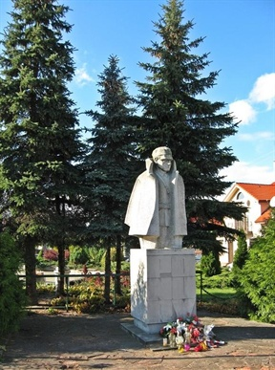

Slide 7
Odznaczenia ,,Ponurego”
Krzyż Złoty Orderu Wojennego Virtuti Militari
Krzyż Srebrny Orderu Wojennego Virtuti Militari
Krzyż Wielki Orderu Odrodzenia Polski – 2010, pośmiertnie – order wręczono 12 grudnia 2012 siostrzenicy „Ponurego”, Alicji Sokołowskiej
Krzyż Walecznych – dwukrotnie
Brązowy Krzyż Zasługi
Znak Spadochronowy
31 października 2012 minister obrony narodowej Tomasz Siemoniak podjął decyzję o pośmiertnym awansowaniu Ponurego do stopnia pułkownika Wojska Polskiego. Akt mianowania wręczono rodzinie Ponurego 16 czerwca 2013 r. w Wąchocku podczas uroczystości poświęconych 70. rocznicy powstania Świętokrzyskich Zgrupowań Partyzanckich AK „Ponury – Nurt”.

Slide 8
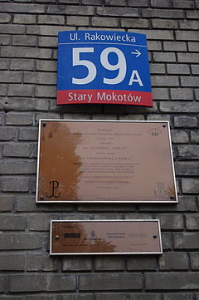
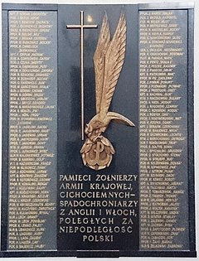
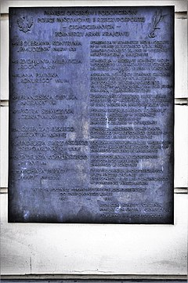

Slide 9
,,Ponury” i ,,Nurt” na Wykusie
Wykus niejednokrotnie stanowił bazę polskich partyzantów. Podczas powstania styczniowego stacjonowali tu powstańcy dowodzeni przez Mariana Langiewicza. W trakcie II wojny światowej znajdowały się tu obozy żołnierzy polskiego podziemia, najpierw pod dowództwem mjr. Henryka Dobrzańskiego „Hubala”, później Zgrupowania Partyzanckie AK „Ponury” – Jana Piwnika „Ponurego”.
15 września 1957 r. w miejscu dawnego obozu odsłonięto kapliczkę z obrazem Matki Boskiej Bolesnej, upamiętniającą poległych w walce o Ojczyznę. Na jej ścianach umieszczono 123 pseudonimy poległych podczas wojny żołnierzy. Kapliczka otoczona jest murem, na którym obecnie umieszczonych jest już kilkaset tabliczek z nazwiskami zmarłych żołnierzy zgrupowań ,, Ponurego” i ,,Nurta”

Slide 10
